Slide 1
多媒体实验课
多媒体实验
数据、步骤、关键算法与大模型辅助编程
01
02
03
图像检索
视频检索
视频摘要
GeM
ViSiL
DSNet 无锚框
01
Notes:
第1页 多媒体实验
讲述时间：约20秒
讲稿
本次介绍包括图像检索、视频检索和视频摘要三个实验。检索的目标是寻找匹配的内容，前两个实验分别以图像和视频为检索对象，第三个实验从完整视频中选取有用的片段。三个实验分别采用GeM、ViSiL和DSNet，并使用大模型辅助编程。

Slide 2
个人实验与编程方式
学生与大模型的分工
学生 | 编程大模型 | 专用视觉模型
提出需求与约束 | 生成与修改代码 | GeM 提取图像描述子
执行程序并反馈证据 | 定位错误与生成修正 | ViSiL 比较视频相似度
核验结果并解释算法 | 生成检查与可视化 | DSNet 预测摘要片段
每位学生独立完成，使用提供的数据。
新代码及修改通过大模型生成，不手动编写或修改代码。
允许复用作者实现；实际运行模型，保留完整交互记录。
02
Notes:
第2页 学生与大模型的分工
讲述时间：约30秒
讲稿
三个实验采用相同的人机分工。学生负责明确目标、运行代码和判断结果，编程大模型负责生成和修正代码，专用视觉模型负责实际完成检索与摘要任务。每位学生独立完成实验，所有新代码及修改均通过大模型生成，不手动编写代码。可以复用作者代码和预训练模型。

Slide 3
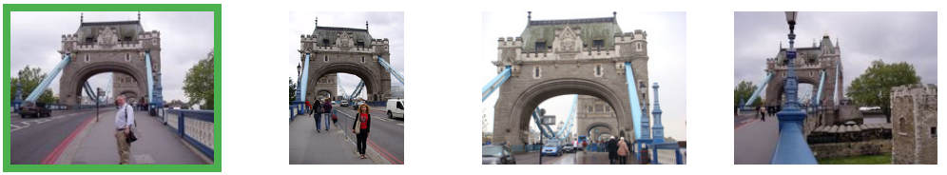
实验一 · 图像检索
实验一 图像检索任务
检索不同视角下的同一对象，按对象ID判断是否相关。
输入数据
任务输出
参考模型
查询、图库
及对象标识
Top-5图像
相似度与P@5
VGG16-GeM
预训练检索权重
图：GeM论文图6
03
Notes:
第3页 实验一 图像检索任务
讲述时间：约30秒
讲稿
第一个实验的任务是寻找匹配图像。这组照片展示了同一座桥，拍摄角度、距离和画面中的人物有所变化，但主体仍然相同。这正是图像检索需要识别的关系。用一张查询图像在图库中搜索，返回排名前五的图像及相似度，并根据对象ID判断它们是否属于同一对象。
图示说明与来源
GeM论文图6，展示同一对象的不同视角。
https://arxiv.org/abs/1711.02512
https://github.com/filipradenovic/cnnimageretrieval-pytorch

Slide 4
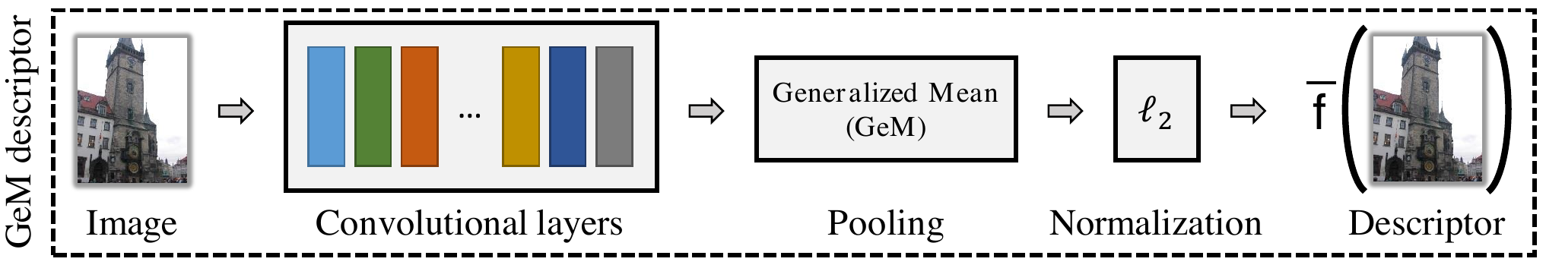
实验一 · 图像检索
GeM 特征提取网络
卷积特征
GeM池化
归一化与检索
VGG16提取包含
512个通道的特征图。
每通道汇成一个数，
p沿用预训练权重。
对512维向量做L2归一化，
按点积排序得到Top-5。
本实验采用单尺度推理。
网络结构：GeM论文图1
04
Notes:
第4页 GeM 特征提取网络
讲述时间：约42秒
讲稿
图像排序首先需要建立每张图像的特征表示。网络图从左到右展示了这一过程：VGG16将图像转为512个通道的特征图，每个通道反映一种视觉模式在不同位置的响应。GeM将每个通道汇聚为一个数，最终得到512维向量。池化参数p沿用预训练模型的取值。随后将向量归一化到单位长度，计算查询与图库向量的点积，分数越高，排名越靠前。本实验采用单尺度推理。
图示说明与来源
GeM论文图1中的描述子提取路径。实验配置为VGG16-GeM，单尺度、512维，不额外进行白化。
https://arxiv.org/abs/1711.02512
https://github.com/filipradenovic/cnnimageretrieval-pytorch

Slide 5
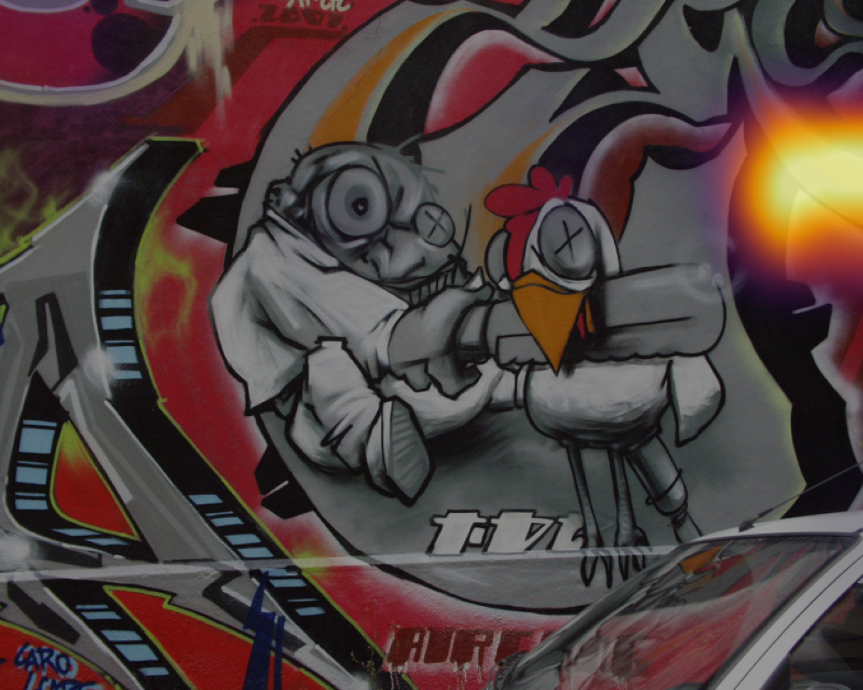
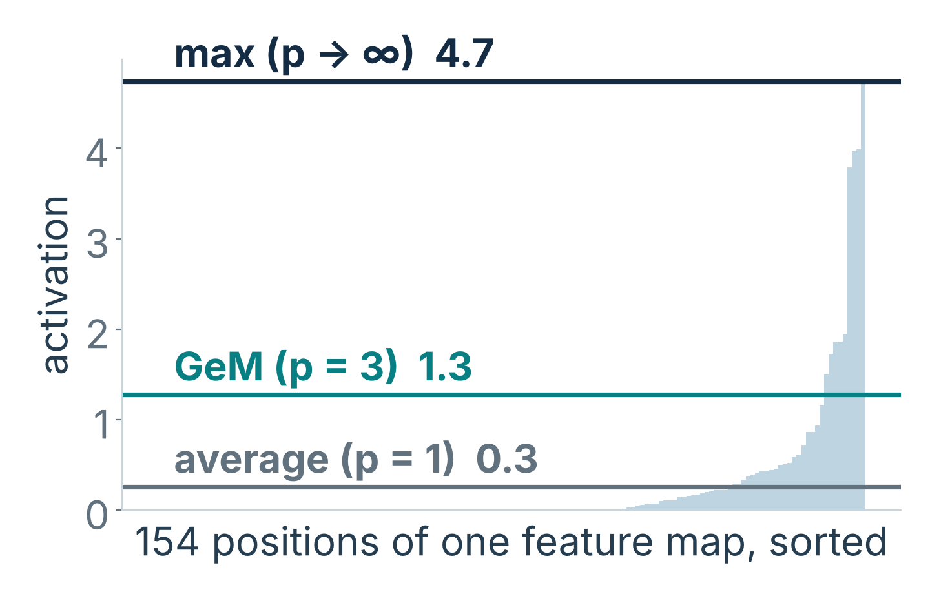
实验一 · 池化原理
一个通道如何汇聚成一个数
局部强响应
平均池化：所有位置共同参与
最大池化：只保留最强位置
GeM：由 p 调节对强响应的强调
观察同一通道中的不同空间位置。
池化示例：ResNet-50，p = 3
05
Notes:
第5页 一个通道如何汇聚成一个数
讲述时间：约31秒
讲稿
池化将一个特征图中的多个数值汇聚为一个数。左图的亮区表示该通道中的较强响应，右图将响应值从小到大排列，可以看到多数值较小，少量值较大。平均池化综合所有位置，最大池化只保留最大值。GeM对较强响应赋予更大的权重，在这个示例中，其数值位于平均池化与最大池化之间。
图示说明与来源
池化示例来自参考课件第6页，使用ImageNet ResNet-50响应和p = 3。实验模型的p沿用预训练权重。
https://arxiv.org/abs/1711.02512
https://github.com/filipradenovic/cnnimageretrieval-pytorch

Slide 6
实验一 · 图像检索
图像检索的执行步骤
01
核对数据清单
查询/图库数量、对象ID、图像能否读取
02
加载参考方法
作者检索权重与对应RGB预处理
03
提取图像描述子
真实前向推理；向量与图像ID一一对应
04
计算相似度并排序
L2归一化后点积，输出Top-5
05
核验检索结果
逐查询P@5与均值，解释一个案例
06
Notes:
第6页 图像检索的执行步骤
讲述时间：约25秒
讲稿
根据前面的特征提取与匹配过程，图像检索可以分为五个步骤：核对图像清单、加载GeM、提取特征、计算相似度并返回Top-5，最后计算P@5。提取过程中，要保持特征向量与图像ID的一一对应。向编程大模型提供明确任务，并用真实运行输出指导代码修正。
图示说明与来源
https://arxiv.org/abs/1711.02512
https://github.com/filipradenovic/cnnimageretrieval-pytorch

Slide 7
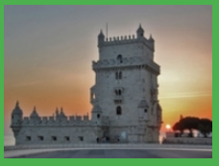
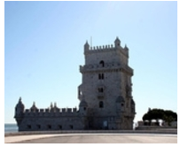
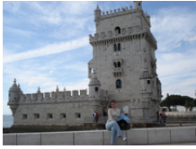
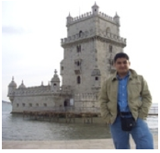
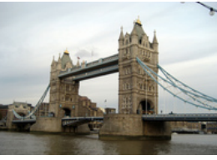
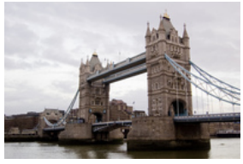
实验一 · 结果
图像检索的结果检查
查询图像
Top-5 排名示例
1 · 相关
2 · 不相关
3 · 相关
4 · 相关
5 · 不相关
P@5 = 3 / 5 = 0.60
展示查询、Top-5、图像ID与相似度。
给出逐条/平均P@5，核查一个成功或失败案例。
图：GeM论文图5—6
07
Notes:
第7页 图像检索的结果检查
讲述时间：约18秒
讲稿
得到排名后，P@5用于衡量前五个结果中相关图像的比例。本例中，第1、第3和第4个结果与查询相关，因此P@5等于3除以5，即0.60。在实验中展示自己的检索排名，并简要解释一个结果。
图示说明与来源
图片来自GeM论文图5和图6。Top-5顺序经过编排，用于说明P@5。
https://arxiv.org/abs/1711.02512
https://github.com/filipradenovic/cnnimageretrieval-pytorch

Slide 8
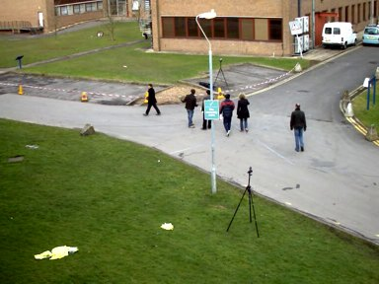
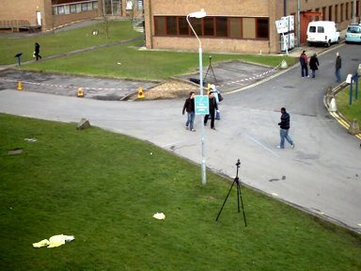
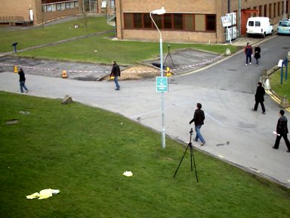
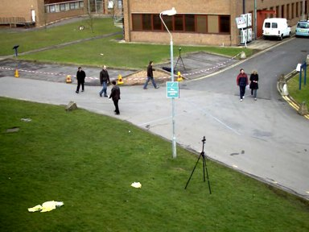
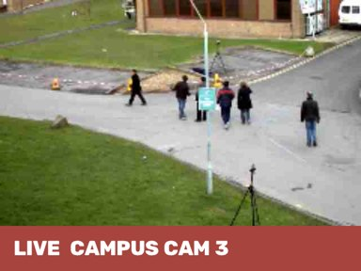
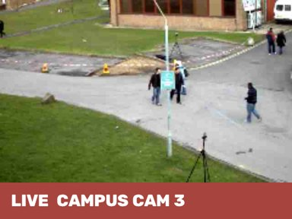
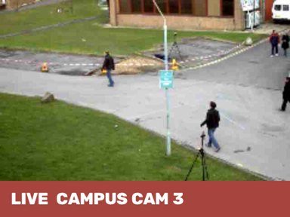
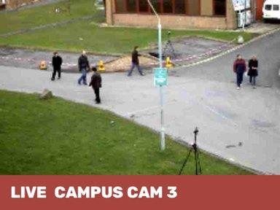
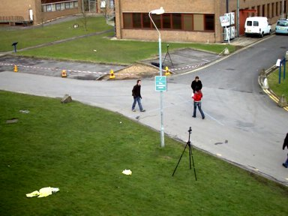
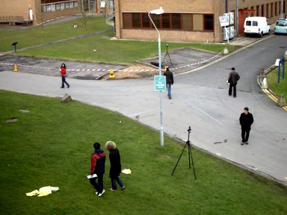
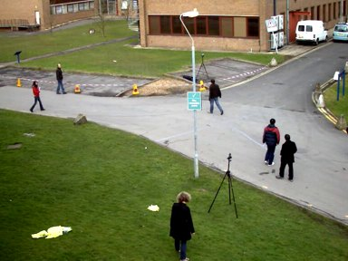
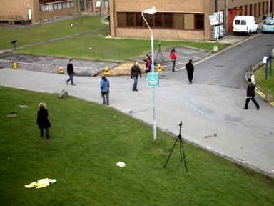
实验二 · 任务与样例
实验二 视频检索任务
查询短片
作为检索输入
编辑后的副本
相关候选
同机位其他时刻
视角相同，内容不匹配
使用查询短片、候选视频与匹配标签，返回Top-3并统计命中数。
08
Notes:
第8页 实验二 视频检索任务
讲述时间：约35秒
讲稿
视频检索将图像匹配扩展到时间序列。图中的三行说明了时间信息的作用：第一行是查询短片，第二行是在相同内容上添加横幅的编辑副本，因此属于匹配结果。第三行来自同一机位的其他时刻，背景相似，但人物和动作不同。ViSiL将查询与候选库中的视频逐一比较，返回排名前三的结果。
图示说明与来源
示例来自参考课件第12页，使用OpenCV vtest.avi。实验使用清单中的视频与匹配标签。
https://github.com/opencv/opencv/blob/4.x/samples/data/vtest.avi
https://github.com/yalesong/tvsum

Slide 9
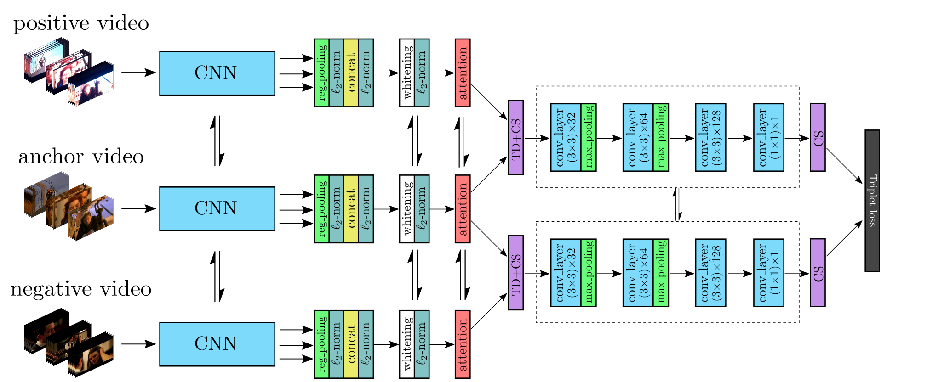
实验二 · 视频检索
ViSiL 视频相似度网络
区域编码
帧对匹配
视频评分
ResNet50区域特征，
经PCA白化与注意力处理。
区域最佳匹配后求平均，
构成帧间相似度矩阵。
2D CNN学习时间结构，
截断后由Chamfer汇聚。
网络结构：ViSiL论文图2。本实验运行视频对推理。
09
Notes:
第9页 ViSiL 视频相似度网络
讲述时间：约48秒
讲稿
ViSiL先比较局部区域，再利用这些匹配关系分析时间结构。ResNet50提取每帧各区域的特征，随后通过PCA白化和注意力进行处理。查询帧中的每个区域在候选帧中寻找最佳匹配，对这些匹配分数求平均，得到一对帧的相似度。对所有帧对重复这一过程，就形成帧间相似度矩阵。二维卷积网络从矩阵中学习时间模式，将分数限制在固定范围后汇聚为一个视频相似度。比较时以查询视频作为第一个输入。
图示说明与来源
ViSiL论文图2。完整图包含三元组训练，实验使用预训练权重对查询与候选视频进行成对推理。纵向箭头表示共享权重，计算方向为查询到候选。
https://arxiv.org/abs/1908.07410
https://github.com/MKLab-ITI/visil/tree/pytorch
https://github.com/MKLab-ITI/visil/blob/pytorch/model/similarities.py

Slide 10
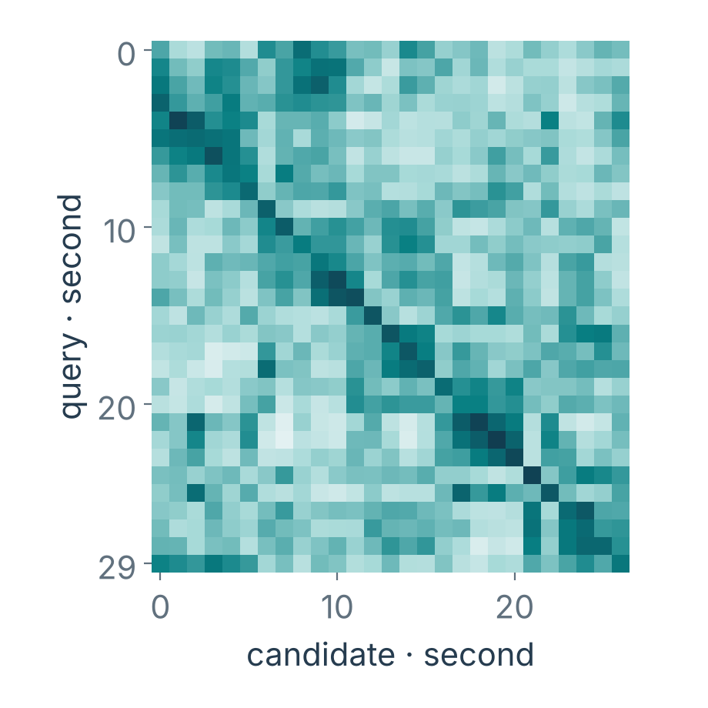
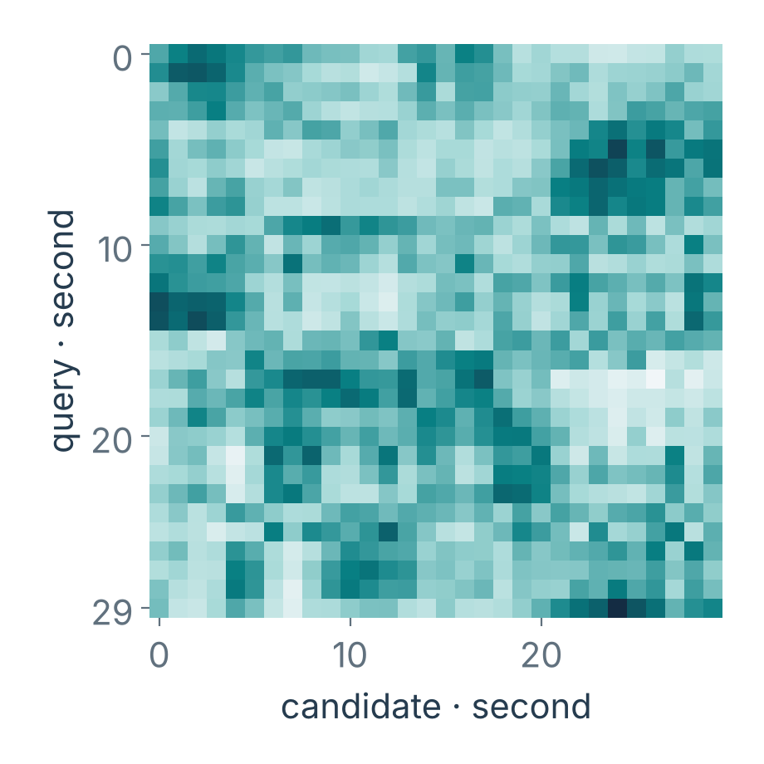
实验二 · 时间匹配
帧间相似度图的含义
查询与编辑副本
查询与同场景其他时刻
连续高值带可显示时间对应。
截短视频可使匹配带产生偏移。
零散高值可能来自相似背景。
结合视频内容解释匹配结构。
10
Notes:
第10页 帧间相似度图的含义
讲述时间：约36秒
讲稿
帧间相似度图展示两个视频在时间上的对应关系。横轴表示候选视频时间，纵轴表示查询视频时间，高值位置表示两帧较为相似。左图中的连续高值带反映一段时间内的内容对应，截去视频开头可能使这条带发生偏移。右图中零散的高值区域可能来自共同背景，需要结合视频画面解释这些模式。
图示说明与来源
帧间相似度示例来自参考课件第13页，使用ResNet特征。横轴为候选时间，纵轴为查询时间，单位均为秒。
https://arxiv.org/abs/1908.07410
https://github.com/MKLab-ITI/visil/tree/pytorch

Slide 11
实验二 · 视频检索
视频检索的执行步骤
01
读取视频与关系清单
查询ID、候选ID、来源片段与相关性
02
采样及空间预处理
约1 fps；每侧至少4个实际采样帧
03
提取区域时序特征
使用完整骨干网络、PCA与注意力，保留帧顺序
04
计算每对视频的分数
调用完整ViSiL比较网络，降序取Top-3
05
检查检索与时间证据
Top-3命中查询数，以及一张帧间相似度图
11
Notes:
第11页 视频检索的执行步骤
讲述时间：约25秒
讲稿
按照这一网络流程，先读取查询与候选视频清单，再以约每秒一帧进行采样，每个视频至少保留四个实际采样帧，并保持时间顺序。对每一对视频运行完整ViSiL网络，按分数排序并保留前三名，同时保存一张帧间相似度图。大模型每次修改代码后，都应重新运行并检查结果。
图示说明与来源
https://arxiv.org/abs/1908.07410
https://github.com/MKLab-ITI/visil/tree/pytorch

Slide 12
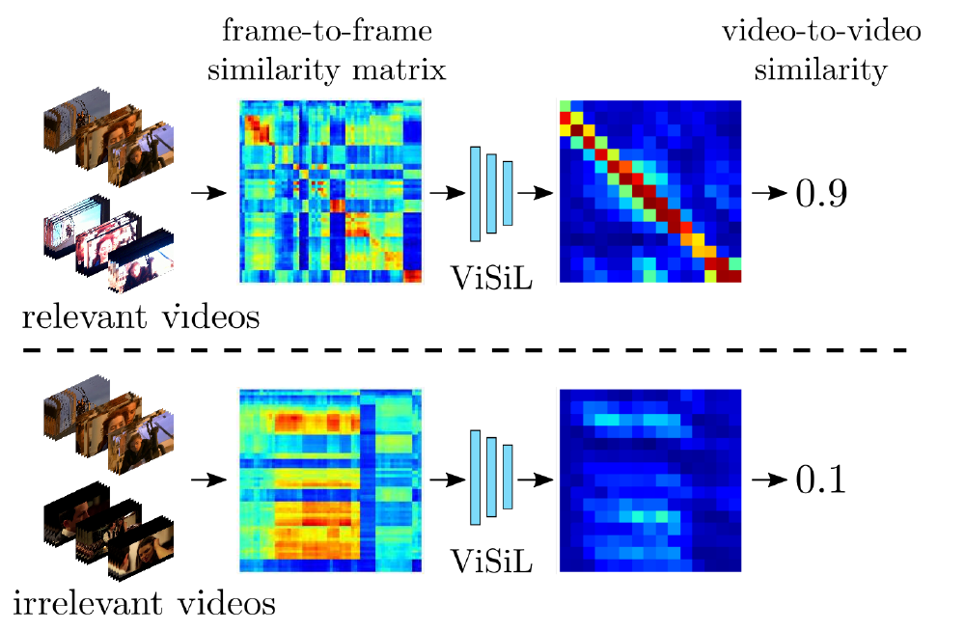
实验二 · 结果
视频检索的结果检查
报告应包含
一张帧间
相似度图
命中查询数 /
查询总数
解释时间匹配
与视频排名
论文示例：ViSiL图1
12
Notes:
第12页 视频检索的结果检查
讲述时间：约16秒
讲稿
完成排序后，只要某个查询的Top-3中包含相关视频，就将该查询计为命中。报告命中查询数与查询总数，并用一张帧间相似度图解释检索排名。
图示说明与来源
ViSiL论文图1。图中数值为论文示例分数。
https://arxiv.org/abs/1908.07410
https://github.com/MKLab-ITI/visil/tree/pytorch

Slide 13

实验三 · 视频摘要
实验三 视频摘要任务
输入完整视频、匹配特征、分段与原帧映射
选中的内容
≤ 15%
相对于原视频总帧数
DSNet无锚框版本 · 按原顺序选取片段 · 输出无音频MP4
图：DSNet论文图1
13
Notes:
第13页 实验三 视频摘要任务
讲述时间：约31秒
讲稿
前两个实验寻找匹配内容，视频摘要则从一段完整视频中选取重要部分。上方是一段较长的飞机画面序列，下方保留其中部分内容，并维持原有时间顺序。DSNet通过选择视频片段生成这类摘要。页面中的15%以原视频总帧数为基准，选中的帧数必须在这一限制以内，最后导出不含音频的MP4视频。
图示说明与来源
DSNet论文图1。长度预算以原视频总帧数为基准。
https://liplus.me/publication/dsnet/
https://github.com/li-plus/DSNet

Slide 14
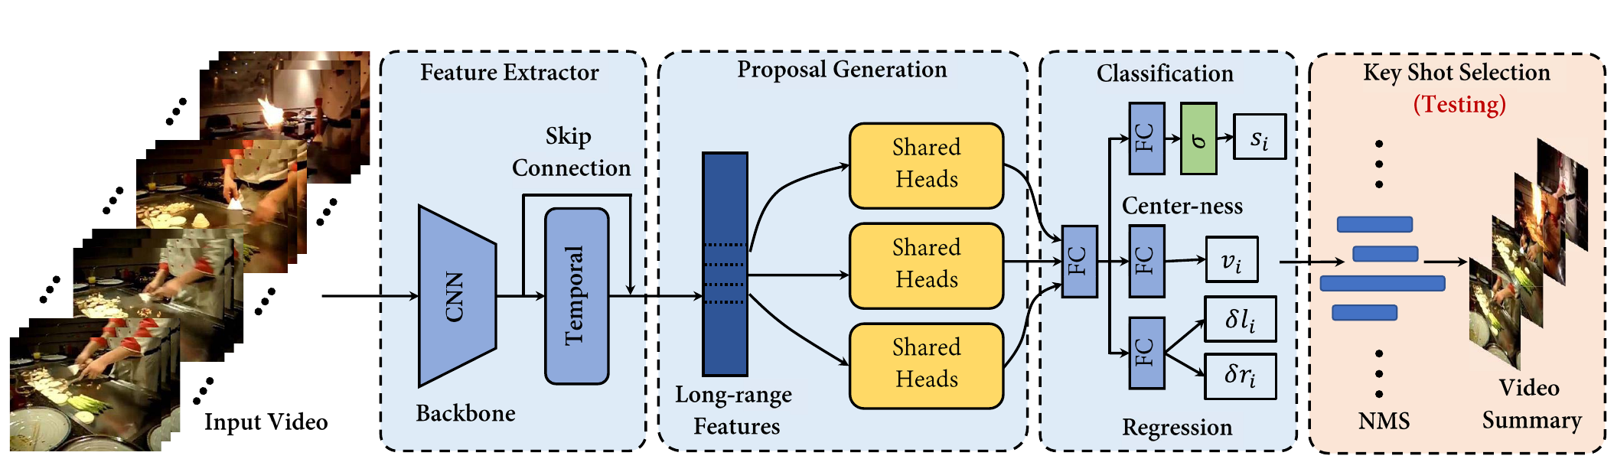
实验三 · 视频摘要
DSNet 无锚框摘要网络
时序特征
片段预测
长度约束下的片段选择
配套GoogLeNet特征
进入时序编码网络。
置信度 = 重要性 × 中心度。
左右偏移量确定片段区间。
NMS 0.4后恢复帧分数，
分段均分，15%预算背包选段。
网络结构：DSNet论文图4（无锚框版本）
14
Notes:
第14页 DSNet 无锚框摘要网络
讲述时间：约48秒
讲稿
DSNet通过预测和筛选时间区间来选择片段。配套GoogLeNet特征经过时序编码后，分支分别预测重要性、中心度，以及到片段左右边界的距离。重要性与中心度相乘得到置信度，左右距离确定候选区间。阈值为0.4的NMS用于筛除重叠过多的候选。随后恢复帧分数，在每个分段内求平均，最后在15%的帧数预算内选择总得分较高的片段组合。
图示说明与来源
DSNet论文图4，无锚框模型。置信度为重要性与中心度的乘积。以0.4执行NMS后，作者代码恢复帧分数，按分段求平均，再通过背包选择满足15%帧数预算的片段。
https://liplus.me/publication/dsnet/
https://github.com/li-plus/DSNet
https://github.com/li-plus/DSNet/blob/master/src/anchor_free/dsnet_af.py
https://github.com/li-plus/DSNet/blob/master/src/helpers/vsumm_helper.py

Slide 15
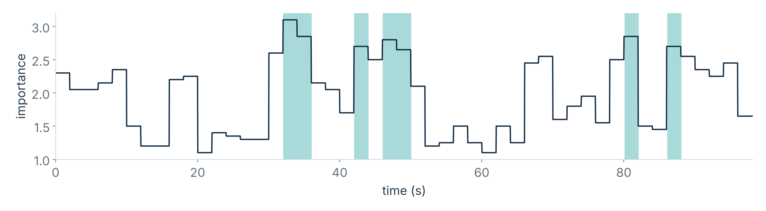
实验三 · 预算选段
重要性、片段与15%预算
曲线：人工重要性评分
着色区间：示例选中的片段
示例：420 / 2,941 = 14.3%
DSNet实验使用模型预测分数与配套分段。
数据：TVSum，按2秒分段
15
Notes:
第15页 重要性、片段与15%预算
讲述时间：约30秒
讲稿
时间轴进一步说明片段得分和长度如何影响最终选择。横轴从左到右表示时间，示例曲线是人工标注的重要性评分，着色区域为选中的片段。每个片段既有得分，也占用一定帧数，因此选择时需要兼顾两者。这里从2941帧中选取420帧，占14.3%。实际实验使用DSNet预测分数，并根据自己的结果计算比例。
图示说明与来源
参考课件第20页中的TVSum人工评分与2秒分段。示例从2941帧中选取420帧，实验使用DSNet预测分数。
https://github.com/yalesong/tvsum
https://github.com/li-plus/DSNet/blob/master/src/helpers/vsumm_helper.py

Slide 16
实验三 · 视频摘要
视频摘要的执行步骤
01
核对配套输入
完整视频、1024维特征、分段与帧号一致
02
运行DSNet AF预测
加载匹配权重，得到置信度与候选区间
03
运行作者的后处理流程
NMS、帧分数恢复、分段评分、预算选段
04
导出选中的视频帧
原顺序、无音频MP4，保留真实选段时间
05
核验长度与内容
检查15%帧数上限、导出帧数并播放摘要
使用匹配的视频特征运行DSNet AF。
16
Notes:
第16页 视频摘要的执行步骤
讲述时间：约25秒
讲稿
按照上述评分与选段过程，首先核对完整视频、特征、分段和帧号是否对应同一时间轴。每个采样帧具有1024维特征。运行预训练的DSNet无锚框模型，并按照作者实现完成后处理和选段。将选中的帧按时间顺序导出，核对选中帧数与实际导出帧数，最后播放摘要检查。
图示说明与来源
https://liplus.me/publication/dsnet/
https://github.com/li-plus/DSNet

Slide 17


实验三 · 结果
视频摘要的结果检查
论文示例：红框标出被选中的画面
记录原帧数、选中帧数、实际比例和选段时间。
展示关键帧，解释保留事件与遗漏内容，播放检查。
图：DSNet论文图10(c)
17
Notes:
第17页 视频摘要的结果检查
讲述时间：约16秒
讲稿
导出后，检查摘要呈现了原视频中的哪些内容。论文示例中的红框标记被选中的画面。对于自己的摘要，记录帧数和选段时间，展示关键帧，并简要说明保留和遗漏的内容。
图示说明与来源
DSNet论文图10(c)。画面序列从第一行延续到第二行。
https://liplus.me/publication/dsnet/
https://github.com/li-plus/DSNet

Slide 18
交互过程与评价
大模型交互记录
记录内容 | 需要保留的证据
交互原文 | 模型名称、日期、完整提示词与回复
代码对应 | 采用的建议、修改文件与代码版本
真实运行 | 执行命令、关键输出、报错与结果图
验证或修正 | 接受结果的依据，或问题反馈与再次运行
完整交互记录放入Word附录，正文说明关键步骤。
一次运行成功：保留运行结果与检查记录。
发生失败：保留每次尝试、修正与重新运行的过程。
18
Notes:
第18页 大模型交互记录
讲述时间：约25秒
讲稿
除算法任务外，三个实验都需要保留完整的大模型使用、代码修改、运行和检查记录。保存每次提示词与回复，以及模型名称和日期，并将修改对应到代码版本。失败尝试和成功运行均应保留。完整记录放入同一份Word报告的附录，正文说明关键步骤。

Slide 19
交互过程与评价
交互效率的评价依据
观察维度 | 效率体现在哪里
需求表达 | 交代输入、输出、算法与验收条件，减少误解
反馈与定位 | 给出具体错误与上下文，使修正针对问题
验证与判断 | 核查真实结果，识别并纠正模型的错误建议
有效迭代 | 复用已确认的信息，减少重复试错与无效返工
根据使用大模型完成任务的交互效率评定分数。
记录交互轮数、返工与用时，并注明任务、模型和运行环境。
外部等待时间单独列出，具体评分细则由任课教师确定。
19
Notes:
第19页 交互效率的评价依据
讲述时间：约25秒
讲稿
这些记录也用于评价大模型交互。评分关注大模型如何有效帮助完成任务与检查结果：明确的需求可以减少误解，具体的报错信息有助于修正，结果核验能够发现错误建议。提示词数量更少本身并不代表工作更好。记录用时和重复工作时应说明具体条件，并单独列出下载或排队等外部等待时间。

Slide 20
个人独立完成
最终提交材料
实验 | 报告中需要呈现的证据
图像检索 | Top-5图像与P@5
视频检索 | Top-3视频与帧间相似度图
视频摘要 | 选段时间、关键帧与帧数比例
提交本人实验代码＋一份Word报告（含完整交互附录）。
使用提供的数据，图表直接嵌入报告，代码格式与报告篇幅不限。
不提交数据集、权重或特征缓存；摘要视频留本地检查。
20
Notes:
第20页 最终提交材料
讲述时间：约25秒
讲稿
完成实验和过程记录后，每位学生提交本人代码及一份涵盖三个实验的Word报告。表格列出了各实验的主要结果。报告中应包含图表和完整的大模型交互记录，字数和页数不限。数据集、模型权重与特征缓存不提交，摘要MP4保留在本地。

Slide 21
论文与作者实现
参考论文、代码与预训练权重
GeM
图像检索
论文
作者代码
Radenović 等 · TPAMI 2019
ViSiL
视频检索
论文
作者代码
Kordopatis-Zilos 等 · ICCV 2019
DSNet
视频摘要 · 无锚框版本
论文
作者代码
Zhu 等 · TIP 2021
结合数据清单，使用作者代码和预训练权重完成实验。
21
Notes:
第21页 参考论文、代码与预训练权重
讲述时间：约20秒
讲稿
每个实验均有对应论文和作者实现，可通过页面中的链接访问。代码仓库提供预训练模型资源，可以结合这些资料理解网络结构图与实际程序之间的关系。谢谢。
图示说明与来源
https://arxiv.org/abs/1711.02512
https://github.com/filipradenovic/cnnimageretrieval-pytorch
https://arxiv.org/abs/1908.07410
https://github.com/MKLab-ITI/visil/tree/pytorch
https://liplus.me/publication/dsnet/
https://github.com/li-plus/DSNet

